Slide 1
Portfólió feltöltése a Neptunba
Útmutató lépésről lépésre

Slide 2
Feltöltés: Tanulmányok> Szakdolgozat/Szakdolgozat jelentkezés

Slide 3
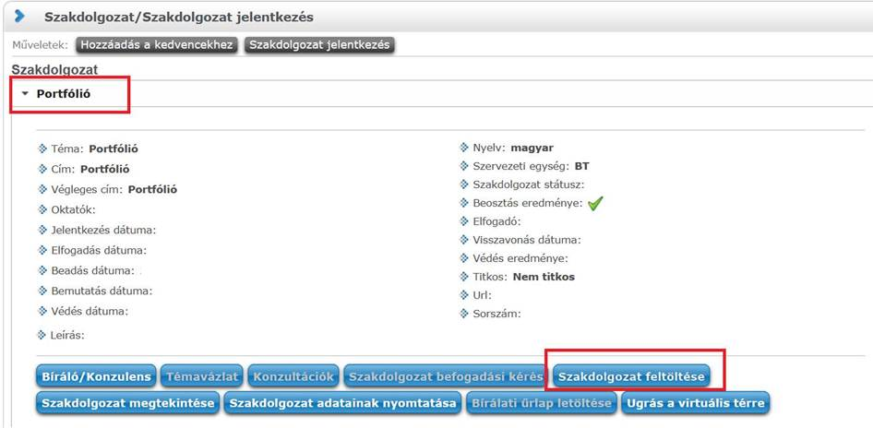
Álljon rá a Portfólióra:

Slide 4
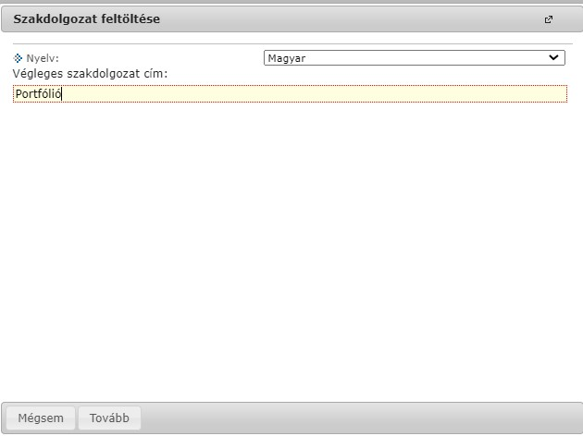
A Felugró ablakban válassza ki a portfólió nyelvét és írja be a Portfólió szót a szakdolgozat végleges címéhez (ÜGYELJEN A HELYESÍRÁSRA, ez később nem módosítható!)

Slide 5
A Szakdolgozat kivonat2 dokumentum típusba tartozó fájl előkészítése: Nyissa meg portfóliója Word dokumentumát (docx formátum) és mentse el a fájlt a következő módon: Vezeteknev_Keresztnev_Portfolio_leadas_eve pl. Kovacs_Janos_Portfólió_2024 (docx, max. méret 5 MB) Mit tudok tenni, ha nagyobb mérettel bír a szakdolgozat, mellékletek, mint ami feltölthető? - Tömörített ZIP fájlként feltölthető.)
A Portfólió elmentése, feltöltés előkészítése
A Portfólió dokumentum típusba tartozó fájl előkészítése: Fájl> Mentés másként> Válassza ki a pdf formátumot és mentse el a fájlt a következő módon: Vezeteknev_Keresztnev_Portfolio_leadas_eve pl. Kovacs_Janos_Portfólió_2024 (max. méret 5 MB)
Mit tudok tenni, ha nagyobb mérettel bír a szakdolgozat, mellékletek, mint ami feltölthető? - Tömörített ZIP fájlként feltölthető.)

Slide 6
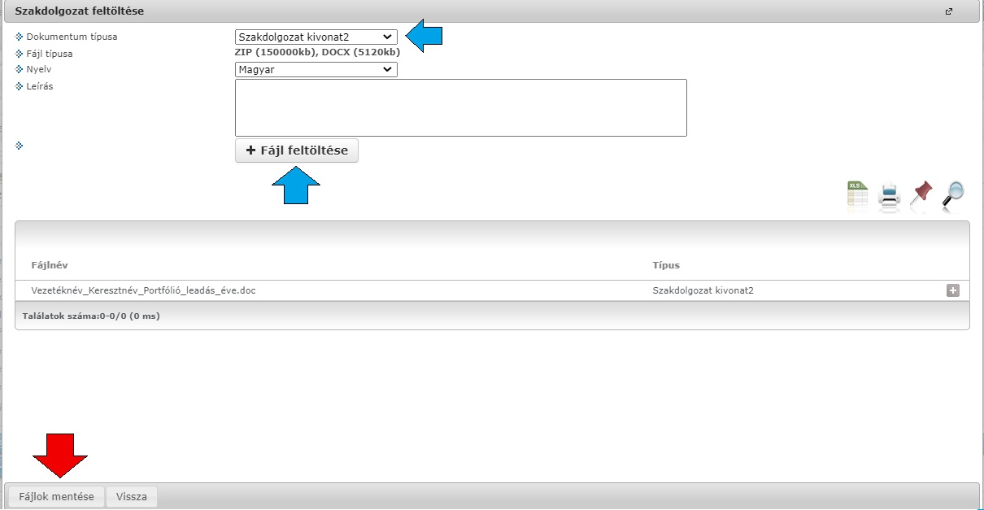
A Szakdolgozat kivonat2 dokumentum típushoz töltse fel a Portfóliót tartalmazó word (docx) fájlt.

Slide 7
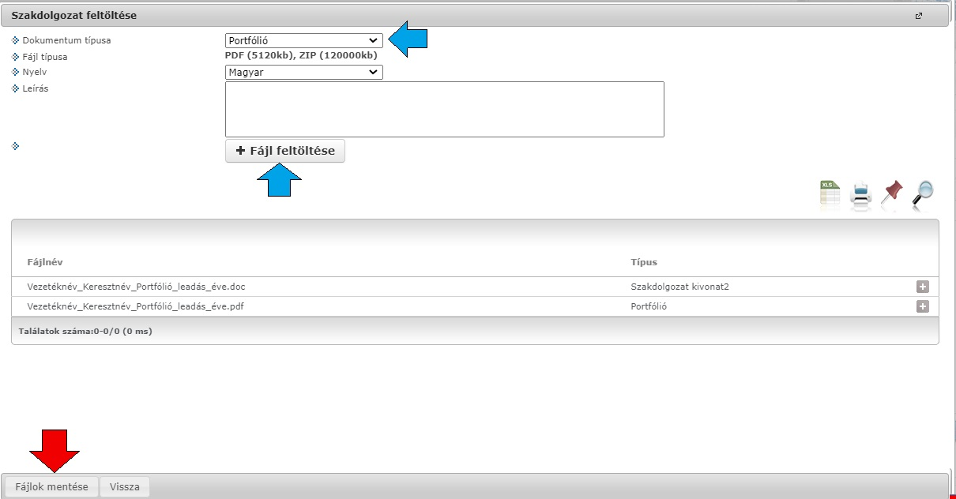
A Portfólió dokumentum típushoz töltse fel a Portfóliót pdf formátumban.

Slide 8
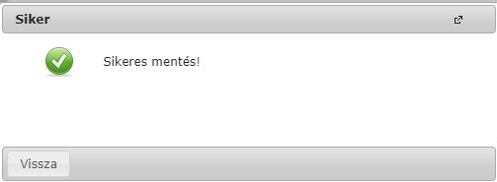
Egy felugró ablak erősíti meg a sikeres mentést.
Gratulálunk! Sikeresen feltöltötte a portfólióját! ☺

Slide 9
Elakadt? Kérjük lépjen kapcsolatba a tanulmányi ügyintézőjével!
Elérhetőségeinket az alábbi linken találja: https://btk.kre.hu/index.php/2015-10-20-12-12-54/tanulmanyi-osztaly/tanulmanyi-szakfelelosok.html
Kérjük a levél tárgya legyen: Portfólió feltöltés
A levél tartalmazza a következőket:
Neptunban szereplő teljes neve
Szakja
A probléma leírása, melyik lépésnél akadt el

